Slide 1


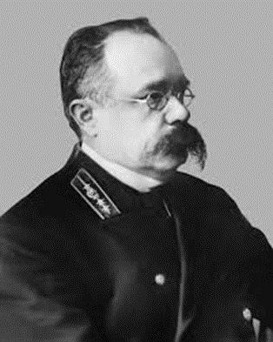

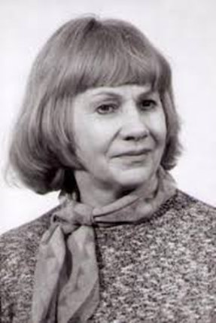
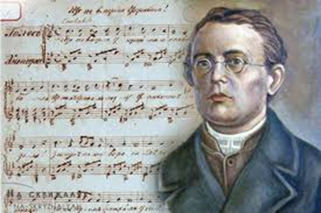
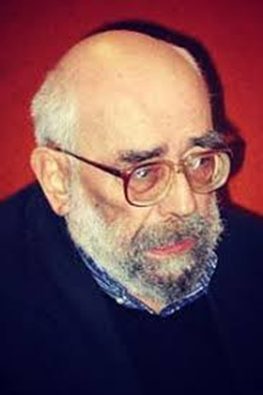

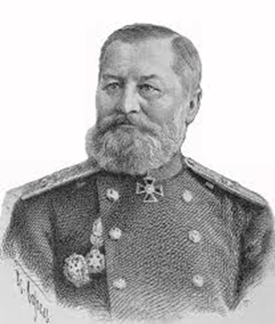
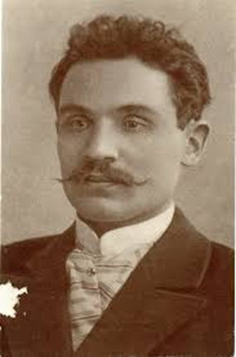
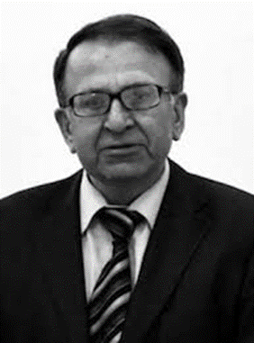
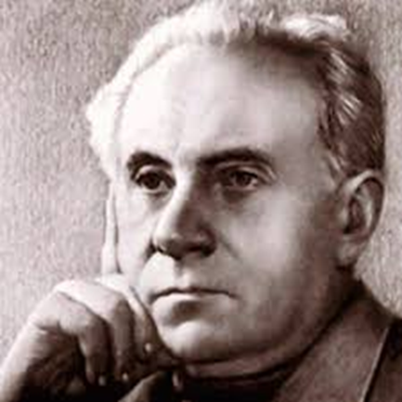
Майстри українського письменства:
письменники-ювіляри 2025
БЕРЕЗЕНЬ
2025
Грушевський
Григорій
Михайло Вербицький
Вдовиченко
Галина
Рубчак
Богдан
Дніпровський
Іван
Ткаченко Всеволод
Рильський
Максим
Коховський Всеволод

Slide 2
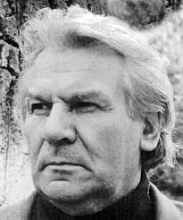
Василь Васильович Ілляшенко
ІЛЛЯШÉНКО Василь Васильович (05. 04. 1935, с. Чехівка, нині Чорнобаїв. р-ну Черкас. обл. — 29. 11. 2014, Київ) — кінорежисер, сценарист, письменник, педагог. Брат М. Ілляшенка. Заслужений діяч мистецтв України (1998). Член НСКінУ (1974). Закін. ВДІК (Москва, 1965; викл. С. Герасимов, Т. Макарова). Від 1970 — на Нац. кіностудії худож. фільмів ім. О. Довженка (Київ), де поставив стрічки: «Крутий горизонт» (1971), «Новосілля» (1973), «Серед літа» (1975), «Дніпровський вітер» (1976, новела «На косі»), «Червоне поле» (1979, 2 серії), «Увійди у кожний дім» (1990, 7 серій); за власними сценаріями — «Обітниця» (1992), «Притча» (1994), «Сповідь» (2009). І. — представник славної плеяди діячів укр. поет. кіно. Його творчій манері притаманні яскрава образність, романтизм, соц. загостреність та глибока нац. сутність. Автор п’єси «Преблаженна наша мати» (1994; поставл. у Волин. укр. муз.-драм. театрі ім. Т. Шевченка); кн.: «Середина літа» (1991), «Високосне літо зозулі» (1992), «Сльози сонця» (2003), «Пожираючи дітей своїх» (2009; усі — Київ).
Основні праці
Кінорежисура. 1981 (співавтор); Книга режисури. 2002; Історія українського кіномистецтва. 2004; Теорія смислів світового кіно. Т. 1–3, 5–7. 2008 (усі — Київ).
5 квітня 90 років
Від дня народження
Василя Ілляшенка
(1935-2014)

Slide 3
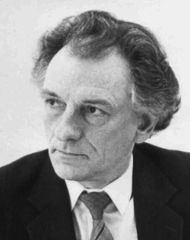
Сорока Микола Олексійович (5 квітня 1935 – 7 грудня 2017) – український журналіст, науковець і поет, кандидат філологічних наук, заслужений працівник культури України.
Життєпис
Сорока М. О. народився 5 квітня 1935 р. на Черкащині. Після семирічки закінчив Київський Київський суднобудівельний технікум. Працював у Центральному конструкторському бюро київського заводу «Ленінська кузня». Служив на Чорноморському флоті. Закінчив факультет журналістики Київського державного університету ім. Т. Г. Шевченка. З 1964 року на журналістській роботі. З 1964 по 1992 рр. – головний редактор науково-популярного часопису «Наука-фантастика» («Знання та праця»). З 1992 по 1995 рр. – директор видавничо-поліграфічного центру «Київський Університет». З 1995 по 2001 рр. – доцент кафедри журналістської майстерності та редакційно-видавничої справи Інституту журналістики Київського національного університету ім. Т. Г. Шевченка. З 2001 по 2002 рр. – оглядач газети «Урядовий кур’єр».
Сорока М. О. – кандидат філологічних наук, доцент, член Національної спілки письменників України.
У доробку Сороки М. О. книжки нарисів «Поет німого числа» (1967), «Арабський триптих» (1970); художніх оповідей про математику (у співавторстві) «Дорогами Унікурсалії» (1977), «Кентаври України» (2003); біографічні романи: «Остроградський» (1980), «Михайло Кравчук» (1985), «Колимська теорема Кравчука» (1991), повість «Ще одна весна» (опубл. 2016). Сорока М. О. упорядкував антологію української поезії другої половини XX ст. – «Відлуння поколінь» (2001), «Віщий гомін» (2003). В телевізійній документалістиці він є автором сценаріїв документальних фільмів: «Голгофа академіка Кравчука» (2004), «Архип Люлька» (2008), редактором “Соловки” (2005), “Сандармох” (2006), автором ідеї фільму “Григір Тютюнник. Доля” (2014).

Slide 4
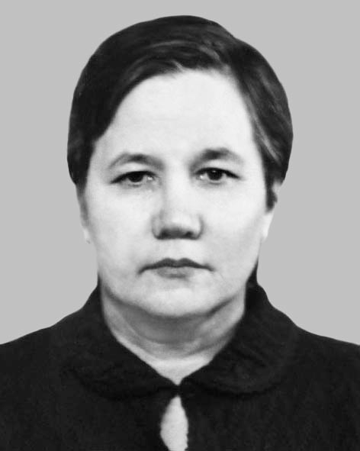
Тамара Коломієць народилася 9 квітня 1935 року в місті Корсуні-Шевченківському. Мати важко працювала, а виховувала дівчинку бабуся Ганна, яка знала напам’ять майже весь «Кобзар» і часто його цитувала. Також бабуся розповідала Тамарі козацькі й чумацькі сумовиті пісні, казки, загадки, лічилки. До війни вона вже вміла читати.Її дитинство не було безхмарним, вона пережила війну. Після закінчення Гельмязівської школи, що на Черкащині, Тамара навчалася на факультеті журналістики Київського університету. Ще будучи студенткою, вона стала відомою видавши збірку поезій «Пролісок». Тамарі було тоді лише 21. На початку творчого шляху її помітив і благословив напутнім словом М. Рильський. Першим редактором був М. Стельмах. Серед однокурсників – відомі письменники – В. Близнець, В.Симоненко, М. Сом та інші. Також поетеа була знайома з В. Сосюрою, А. Малишком.
Тамара Опанасівна відома дитяча письменниця. Нею написано для дітей багато віршів, казок, небилиць, лічилок, які ввійшли в такі збірки: «Починаються дива», «Жмурки», «Пісенька про гнома», «Пісня джерельця», «Дощик – накрапайчик».Тамара Коломієць цікаві фактиПерші вірші почала складати для свого меншого братика Петра. Також вміло майструвала для нього з вербових гілочок та стручків акації свистки та пищики.Якщо у школі задавали писати твір на вільну тему, то Тамарі легше було висловлюватись у віршованій формі.

Slide 5
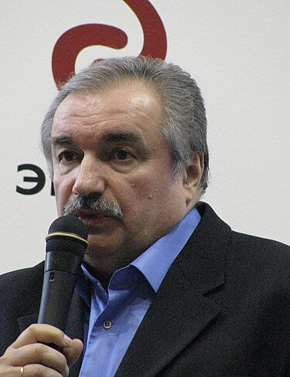
кСергі́й Сергі́йович Дяче́нко (14 квітня 1945 — 5 травня 2022) — український письменник-фантаст^{[4]}, сценарист. У минулому — вчений-психіатр і генетик. Працював у співавторстві зі своєю дружиною Мариною Дяченко. Писав російською мовою.
Біографія
[ред. | ред. код]
Сергій Дяченко народився 14 квітня 1945 року у Києві. Син видатного українського мікробіолога, професора Сергія Степановича Дяченка. У 1966 році закінчив Київський медичний інститут, працював лікарем-психіатром. Кандидат біологічних наук^{[5]}. 1989 року закінчив сценарний факультет ВДІКу. Член Союзу кінематографістів СРСР з 1987 року, Союзу письменників СРСР з 1983 року^{[6]}. Лавреат Національної премії України ім. Т. Г. Шевченка 1987 року разом з А. Д. Борсюком (режисером), О. І. Фроловим (оператором) за повнометражний науково-популярний фільм «Зірка Вавилова» Київської кіностудії науково-популярних фільмів^{[7]}. Автор кіносценаріїв до фільмів: «Микола Вавилов», «Голод-33», «Гетьманські клейноди», «Генетика і ми», «Природи міцні затвори», «Совість у білому халаті», «Академік Бєляєв», «Зірка Вавилова» та ін. До 2009 року жив і працював у Києві, потім переїхав до Москви. У 2013 році разом з дружиною Мариною переїхали з Росії у США та відтоді проживали у штаті Каліфорнія.^{[8][9]}
На загальноєвропейській конференції фантастів «Єврокон-2005» в Глазго разом з Мариною Дяченко визнаний найкращим письменником-фантастом Європи^{[10]}. У співавторстві з нею написав 25 романів, десятки повістей та оповідань, кілька дитячих нижок.
Помер 5 травня 2022 року. Про це повідомила його дружина^{[1}

Slide 6
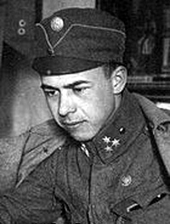
Ю́рій Андрі́йович Шкрумеля́к (18 квітня 1895, м. Ланчин, нині смт Надвірнянського району Івано-Франківської області — 16 жовтня 1965, Коломия) — український журналіст, поет, перекладач і дитячий письменник, січовий стрілець, автор творів про визвольну боротьбу УСС-УГА. Псевдоніми: Іван Сорокатий, Юра Ігорків, Ю. Підгірський, Смик, Гнотик, Олекса Залужний, Максим Цимбала.
Народився в селянській сім'ї.
Навчався в сільській школі в 1901—1907 роках, у 1907—1914 — у Коломийській гімназії^{[якій?]}, 1922—1924 — у Львівському університеті і на філософському факультеті Празького університету. Знав кілька європейських мов. Згодом вільно перекладав з німецької, англійської, чеської, російської та польської мов.
Під час Першої світової війни воював у складі Українських Січових Стрільців, був підхорунжим. Належав до найвідоміших поетів-усусів. Зокрема, після кривавих боїв на Маківці Михайло Гайворонський на слова Юрка Шкрумеляка написав пісню «Питається вітер смерті». «Стрілець і пісня, — зауважував Шкрумеляк, — то брат і сестра, то любчик і любка; в одинокій пісні знаходить стрілець розраду та хвилеве забуття».
Учасник визвольної війни. Працював із Миколою Євшаном у архівах Начальної Команди УГА.
1920—1930 — співробітник і редактор часописів «Дзвіночок» і «Світ дитини», до співпраці з якими запрошував відому дитячу поетесу Марійку Підгірянку.
1928—1939 — співробітник видавничого концерну Івана Тиктора, головний редактор і фейлетоніст (псевдонім Іван Сорокатий) газети «Народна справа» та журналу для дітей «Дзвіночок».
1945 р. був засуджений на 10 років ув'язнення в радянському концтаборі. Покарання відбував у Печорських таборах. Після повернення з ув'язнення (1956 р.) реабілітований.
Помер 16 жовтня 1965 у місті Коломия (довідник «Письменники

Slide 7
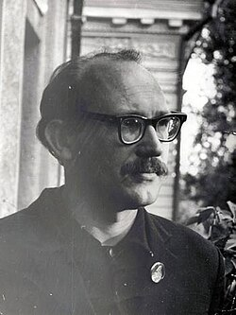
Тельнюк Станіслав Володимирович (26 квітня 1935, Іскрівка – 31 серпня 1990, Київ. Похований на Байковому кладовищі (ділянка № 52).) – український поет, прозаїк і літературний критик.
Біографічні відомості
Народився 26 квітня 1935 року в селі Іскрівці (зняте з обліку 1973 року) Якимівського району Запорізької області в родині агронома. Прізвище його батька було Тельнюк-Демірскі-Адамчук. Він був великим оригіналом, мав чотирьох дітей і дав їм різні прізвища. Тому Станіслав, який був старшим сином, його рідний брат Тельнюк-Адамчук, і сестри мали різні частини цього прізвища. Володимир Тельнюк-Адамчук став відомим математиком і астрономом, директором Астрономічної обсерваторії Київського національного університету імені Тараса Шевченка.
В 1954 році Станіслав Тельнюк закінчив Переяслав-Хмельницьке педагогічне училище; в 1959 році – факультет журналістики Київського університету.
В 1962–1966 роках працював у редакції газети «Літературна Україна», далі відповідальний секретар Комісії критики та теорії літератури Спілки письменників України.
У 1976–1977 роках працював на будівництві Байкало-Амурської магістралі.
Лауреат Республіканської комсомольської премії імені Миколи Островського за 1984 рік.
Співініціатор і співзасновник масового політичного об’єднання «Народного руху України за перебудову».
Могила Станіслава Тельнюка
Батько українських співачок Лесі і Галі Тельнюк, учасниць дуету «Сестри Тельнюк».
Друкувався з 1952. Видав 8 збірок поезій, зокрема:
«Леґенда про будні» (1963), «Залізняки» (1966), «Опівнічне» (1972), «Робота» (1976), «Мить» (1985);
повісті: «Туди, де сонце сходить» (1967), «Грає синє море» (1971); «Яром-долиною…» (1987);
літературно-критичний нарис «Червоних сонць протуберанці» (1968);
працював також як перекладач, перекладав з 15 мов (зокрема з кількох тюркських мов). У 1960-х роках у самвидаві були поширені сатиричні по

Slide 8


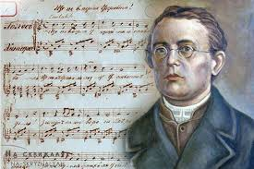

Михайло Вербицький
1815, 4 березня — у селі Яворник Руський біля Перемишля (нині Перемисль, Польща) народився Михайло Вербицький, священик УГКЦ, композитор та хоровий диригент, автор мелодії державного гімну “Ще не вмерла Україна”, віртуоз-гітарист.
З десяти років, після смерті батька виховувався у перемишльського єпископа Івана Снігурського, який доводився хлопцеві далеким родичем. У Перемишлі Михайло Вербицький закінчить гімназію та музичну школу, що діяла при греко-католицькому храмі. Тоді ж він співатиме у кафедральному хорі. “Школа у Перемишлі стала консерваторією в мініатюрі, а хор дорівнював добрій опері, – так опише ті роки у спогадах Михайло Вербицький, — виявилося, що існує в Європі крім трьох відмінних за характером категорій музики: німецької, французької, італійської, також четверта — українська». Він відчував духовне покликання, тому закінчив духовну семінарію у Львові. 1950-го року його висвятили на священика. 1856-го він став парохом у селі Млини на Яворівщині, де й прослужив чотирнадцять років. Він жив скромно і часто переживав скрутні часи.
4 березня 210 років
Від дня народження
Михайла Вербицького
(1815-1870)
Михайло Вербицький двічі одружувався. Перша дружина померла коли їхньому синові Івану не було й року. До висвячення Вербицький обвінчався вдруге на доньці капітана цісарського війська Франциска та Анни Баронів. У подружжя Вербицьких народилося двоє дітей, але старша донечка Марія померла, не доживши до двох років. Уже у Завадові народився син Михайло. Але друга дружина також померла і отець Михайло сам виховував синів.
Наприкінці життя він також займався педагогічною діяльністю. Його учнями були отці-композитори Віктор Матюк та Порфирій Бажанський.
7 грудня 1870-го у віці 55 років Михайло Вербицький помер, похований у Млинах.

Slide 9



Григорій Грушевський
ГРУШЕ́ВСЬКИЙ Григорій Іванович (псевд. – Грицько Чулай; 22. 02(06. 03). 1865, с. Пирогів, нині у складі Києва – близько 1933, містечко Златопіль, нині у складі м. Новомиргород Кіровоградської обл.) – письменник, педагог. Далекий родич Михайла Грушевського. До 1898 навчався у Київській духовній семінарії, де перебував під впливом нелегальної патріотично-просвітницької української громади. Протягом 1889–92 працював учителем у с. Нова Гребля (нині Жашків. р-ну Черкас. обл.); 1892–97 – с. Стремигород (нині Коростен. р-ну Житомир. обл.); 1897–1922 – Златопільської гімназії. У літературі дебютував поетичною збіркою «Зірка» (К., 1894). Автор низки оповідань (зокрема «Божий попуст», «Герасим», «Дві свічки», «За нелюбом». «На святім вечорі», «Панна Фося», «П’яниця», «Страшна кара») і драм («Душогубка», «Нехрист», «Через своє серце»), які окремими збірками виходили у Львові, Києві, Москві та Златополі. Також друкувався в «Киевском слове», львівських часописах «Зоря» і «Правда». Прозові твори Грушевського (востаннє публікувалися 1914) відзначаються симпатією до українського села і глибоким знанням його життя, вихованням поваги до споконвічних моральних цінностей. Під час роботи на Волині на прохання М. Лисенка записував по селах народні пісні. Збереглися його листи до М. Грушевського. Помер під час голодомору 1932–33 рр.
6 березня 160 років
від дня народження
Григорія Грушевського
(1865-1922)

Slide 10


Богдан Рубчак
РУБЧАК Богдан (6 березня 1935, Калуш) — письменник (поет, літературознавець, есеїст). Автор збірок поезій, співредактор і співупорядник книжок, представник модернізму в українській поезії 1960-их років, член Нью-Йоркської групи. З 1948 у США: з 1968 викладач у Рутґерському, з 1973 — в Іллінойському університетах.
Початкову освіту здобув у Калуші, у 1943 році з батьками виїхав до Німеччини, де в нього помирає батько. Богдан залишився в таборі переміщених осіб в Діллінгені, там продовжував свою освіту до 1948 року, а відтак виїхав з матір'ю до Америки, замешкали вони у Нью-Джерзі.
У 1948—1952 роках Богдан Рубчак проживає в Нью-Йорку, опісля переїздить до Чикаго, де успішно закінчує середню школу — і продовжує свої студії в університетах Нейві-Пір та Рузвельта. Вивчає мови та порівняльну історію світової літератури. Коли Рубчакові виповнився 21 рік, вийшла його
6 березня 90 років
Від дня народження
Богдана Рубчака
(1935-2018)
перша поетична збірка "Камінний сад", присвячена матері. У 1958 році Рубчака призвали до американського війська — і він два роки служив у Кореї. Повернувшись з війська у 1960 році, готує другу збірку поезій — "Промениста зрада". Поновлює свої студії спершу в університеті Рузвельта, далі — в Чиказькому університеті, коли й виходить третя його збірка поезій — "Дівчина без країни" (1963).
У 1964 році Манітобський університет запрошує Рубчака на викладача славістики. Опісля він переїздить до Нью-Йорка, працює в престижному видавництві "Гарпер-енд-Ров", згодом стає директором української редакції Радіо "Свобода" в Нью-Йорку. У 1967 році виходить його четверта збірка поезій "Особиста Кліо", присвячена дружині Мар'яні. Через кілька років стає викладачем славістики в університеті Ратгерс, починає працювати над докторатом з порівняльної літератури: дисертацію "Теорія метафори" завершив і захистив у 1977 році. А в 1974 році стає професором славістики й україністики в Іллінойському університеті. Довгі роки співробітничав із літературним журналом "Сучасність". Перекладає з англійської, німецької, французької. Вважається одним із видатних поетів української діаспори. Окрім збірок поезій написав понад 100 статей та есе.
Помер 23 вересня 2018 року в лікарні у штаті Нью-Джерсі в США.

Slide 11


Іван Дніпровський
ДНІПРО́ВСЬКИЙ Іван (справж. – Шевченко Іван Данилович). Народився 25. 02(09. 03). 1895, с. Каланчак (нині смт Херсон. обл. – 01. 12. 1934, м. Ялта, похов. у Харкові) – письменник. Навчався в Олешківській чоловічій гімназії (нині м. Цюрупинськ Херсон. обл.), де познайомився з М. Кулішем і надалі підтримував з ним дружні і творчі стосунки. На початку 1-ї світової війни мобілізований в армію. Закiнчив Кам’янець-Подільський IНО (нині Хмельн. обл.; 1923). Відтоді жив у Харкові, працював в Управлінні у справах друку, редактором Державного видавництва України, секретарем журналу «Червоний шлях». Належав до лiтературних організацiй «Гарт», ВАПЛІТЕ, Пролiтфронт. Один із близьких однодумців М. Хвильового. Спершу писав російською мовою, від 1921 – укр., дебютувавши в журналі «Буяння» добіркою віршів і поемою «Жовтень», що, як і наступні його поеми «Донбас» (1922), «Плуг», «Співучі яруги» (обидві – 1924), загалом декларативні. Драма «Любов і дим» (1925) – спроба романтичного змагання з побутовим реалізмом п’єси М. Куліша «97». Драма «Яблуневий полон» (1927) викликала в критиці дискусію. Сюжети оповідань – у збірці «Заради неї» (1928; 1929), «Долина угрів» (Х.,1928), «Анатема» (1931), «Ацельдама» (1932) та ін. – узяв з часів війни й революції: серед заг. руїни гинуть осамітнені одиниці, безпорадні перед жорстокістю подій. Написані в дусі романт. крайнощів, з використанням експресіоністич. барв, ці оповідання поряд з ін. творами Д., виданими 1931–33 у 3-х т. (Полтава), заборонені одразу після його смерті як ворожі рад. офіц. лінії в літ-рі. 1956 поставало питання про часткову реабілітацію творчості Д. 1964 і 1985 у Києві видано добірку його творів під назвою «Яблуневий полон». В архіві письменника неопублікованими лишилися, зокрема, початок роману «Електра Киммерійська» (1931–32) та драма «Останній главковерх» (1933).
9 березня 130 років
від дня народження
Івана Дніпровського
(1895-1934)

Slide 12
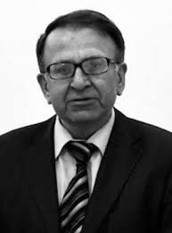

Всеволод Ткаченко
ТКАЧЕ́НКО Всеволод Іванович (14. 03. 1945, с. Дернівка Баришівського, нині Броварського р-ну Київської обл. – 18. 05. 2018, м. Бориспіль Київської обл., похований у рідному селі) – перекладач, поет, літературознавець. Брат С. Ткаченка. Член НСПУ (1997). Премії імені М. Зерова (1993), імені М. Гоголя «Тріумф», імені Г. Сковороди «Сад божественних пісень» (обидві – 2008), імені Г. Кочура (2012), імені М. Лукаша (2014). Закінчив Київський університет імені Т. Шевченка (1968). Перебував на перекладацькій роботі, зокрема 1969–72 – перекладач французької мови в Алжирі; 1984–88 – завідувач відділу культури Дарницького райвиконкому Києва; 1988–92 – старший науковий редактор видавництва «Українська енциклопедія»; 1992–94 – у системах Міністерства культури України (головний спеціаліст відділу культурних обмінів) і НАНУ (заступник директора з загальних питань, завідувач сектору інформації та наукових видань Інституту сходознавства); 1994–2005 – у МЗС України, 1999–2002 – перший секретар Посольства України у країнах Бенілюксу. Голова Творчого об’єднання перекладачів Київської організації НСПУ (від 2006). Автор і ведучий програми «Поезія без кордонів» (від 2008; від 2010 – «Література без кордонів») Українського радіо «Культура». Автор багатьох добірок і книг перекладів українською мовою франко-, англо-, іспано- й португаломовної, кримськотатарської класичної і сучасної поезії: творів П.-Ж. Беранже («Пісні», 1970; 1980), А. Рембо («П’яний корабель», 1995), Ж. дю Белле, П. де Ронсара, М. Деборд-Вальмор, В. Гюґо, Ж. де Нерваля, А. де Мюссе, П. Верлена, Е. Верхарна, Ш. Бодлера, Ґ. Аполлінера, Л. Араґона, П. Елюара, Ж. Превера, Р. Шара, Р.-Ґ. Каду, Ж. Брасенса, Ж. Бреля, Л.-С. Сенґора, Р. Ляньє, Ешмирзи, Ш. Алі та ін. французьких, бельгійських, канадських, кримськотатарських митців. Перекладач і упорядник антології «Поезія Африки» (1983) та персональної антології «Сад божественних поезій. Тисячоліття франкомовної любовної лірики» (2011, т. 1). Особливу увагу приділяв перекладу та виданню українською мовою творів класиків європейської дитячої літератури Р. Десноса і М. Карема («Вірші для слухняних дітей», 1985; «Троє цуценят покидають Париж», 1991; «Доброта», 2004; «Баєчкопісеньки і квітопісеньки», 20084; усі – Київ). Йому належать численні публікації про зарубіжних письменників та історію й сьогодення багатьох національних літератур світу в періодиці та енциклопедіях, зокрема в ЕСУ.
14 березня 80 років
Від дня народження
Всеволода Ткаченко
(1945-2018)

Slide 13


Максим Рильський
1895, 19 березня – в Києві народився поет і перекладач, один із «неокласиків» Максим Рильський. Батько Максима Рильського, Тадей Розеславович, був сином багатого польського пана Розеслава Рильського і князівни Трубецької.
Після смерті батька у 1902 році Максим з родиною переїжджає в село Романівку (нині – Попільнянського району Житомирської області), звідки родом було його мама. Навчався спершу вдома, потім у Києві у приватній гімназії Володимира Науменка. Під час навчання деякий час жив у родині Миколи Лисенка.
Після гімназії навчався на медичному факультеті Київського університету Св. Володимира, потім на історико-філологічному факультеті Народного університету в Києві, заснованому за гетьмана Павла Скоропадського, але жодного з них не закінчив. Займався самоосвітою, вивченням мов, музикою. З 1919 до 1929 року вчителював у селі, зокрема й у Романівці, а також у київській залізничній школі, на робітфаці Київського університету та в Українському інституті лінгвістичної освіти.
Перша юнацька збірка поезій Максима Рильського «На білих островах» вийшла ще 1910 року. У 1920-х став одним із наймолодших членів мистецького угруповання «неокласиків», до якого входили Микола Зеров, Михайло Драй-Хмара, Дмитро Загул, Павло Филипович (пізніше всі вони були репресовані і розстріляні).
У 1931 році заарештували і Максима Рильського і п’ять місяців протримали в Лук’янівській в’язниці, вимагаючи зізнання в контрреволюційній діяльності. Результатом «пропрацювання» Рильського стало його каяття і «офіційне» сприйняття радянської дійсності. Зокрема, Рильський був автором слів пісні про Сталіна «Із-за гір, та з-за високих сизокрил орел летить». Він двічі був лауреатом Сталінської премії і один раз – Ленінської, був академіком АН України, АН СРСР, обирався депутатом Верховної Ради УРСР, очолював Спілку письменників України, а потім, майже 20 років – Інститут мистецтвознавства, народної творчості та етнографії. Максим Рильський лишив по собі 35 поетичних збірок, понад чверть мільйона поетичних рядків перекладів, серед яких – поема Міцкевича «Пан Тадеуш», пушкінський «Євгеній Онєгін», французька поезія, кілька збірок наукових статей, редагування поетичних та етнографічних видань. У 1972 році була заснована щорічна премія ім. Рильського за найкращий художній переклад.
Помер Максим Рильський 24 липня 1964 року, похований на Байковому кладовищі.
19 березня 1320 років
від дня народження
Максима Рильського
(1985-1964)

Slide 14
Всеволод Коховський
КОХОВСЬКИЙ Всеволод Порфирович – військовик, педагог, письменник. Народився в с. Стародубівка (нині село Слов'янського р-ну Донец. обл.).
Навчався у приватному пансіоні м. Бахмут (нині м. Артемівськ), 1853 закінчив державний військово-навч. заклад – Дворянський полк, став офіцером.
Учасник Кримської війни 1853–1856, зазнав контузії, за бойові заслуги відзначений орденом св. Анни 4-го ст. Восени 1854 переведений з діючої армії до лейб-гвардії Фінляндського полку. 1860 вступив до Миколаївської Акад. Генштабу в Санкт-Петербурзі. Дебютував як автор на сторінках "Основи" кореспонденцією "Лист до основ'ян", зібраними в Харків. губ. фольклорними записами "З народних уст", нарисом "Усна мова з науки про дощ". Виголосив промову на петерб. панахиді з приводу першої роковини смерті Т.Шевченка.
1862 здобув вищу фахову освіту за першим розрядом, направлення на службу до Павловського кадетського корпусу. 1863 призначений командиром 1-ї роти Павловського військового училища. 1864 прикомандирований до Головного управління військово-навчальних закладів військового міністерства, з наступного року очолив там навчальний відділ, Педагогічний музей та Педагогічну бібліотеку.
У Галичині творчість Коховського було представлено по шкільних читанках.
Виступав на шпальтах офіційного часопису "Педагогический сборник", у відомчих виданнях. Ставши першим директором Педагогічного музею, ініціював загальнодоступну педагогічну секцію та публічні читання з методики викладів освітніх предметів, а також музичну студію для бажаючих удосконалювати спів чи гру на оркестрових інструментах.
Від 1874 – генерал-майор. 1875 на Міжнародній географічній виставці в Парижі (Франція) демонстрував матеріали свого музею, отримав найвищу нагороду цього заходу. Пізніше запровадив зразковий клас на міжнародній гігієнічній виставці в Брюсселі (Бельгія), брав участь в інших подібних акціях за кордоном. 1890 влаштував у С.-Петербурзі 1-шу Всеросійську виставку дитячих іграшок, ігор і занять. Удостоєний чину генерал-лейтенанта (1889), був обраний членом Ради імператорського Людинолюбного товариства, залишившись на посаді директора Педагогічного музею зі спеціальними правами, прирівняними до привілеїв начального військового корпусу.
Зберігав малярську спадщину Т.Шевченка (нині худож. реліквії з його колекції – в Національному музеї Тараса Шевченка).
14 березня 190 років
Від дня народження
Всеволода Коховського
(1835-1891)

Slide 15

Галина Гордасевич
1935, 31 березня – на Тернопільщині у родині священика народилася Галина Гордасевич, поетеса, співзасновниця Донецького Товариства української мови та Донецького крайового Руху.
Була засуджена комуністичною репресивною системою до 10 років таборів за «складання націоналістичних віршів та антирадянську агітацію серед студентів». Покарання відбула неповних три роки, після чого за «оргнабором» поїхала на Донбас працювати на будівництві. Потім були трудові будні, паралельно навчання та творча самореалізація в аматорському драмгуртку.
1990-го вона увійшла до оргкомітету по створенню Народного Руху України.
Вільно володіла польською, словацькою, болгарською мовами. Добре знала англійську, латинську, італійську та іспанську мови. Активно займалась перекладацькою діяльністю.
Лауреат літературного конкурсу «Шістдесятники» за 1996 рік, премій імені Олександра Білецького в галузі критики, імені Валерія Марченка в галузі публіцистики за 1997 рік.
1990-го переїхала з Донецька до Львова, де й померла 11 березня 2001-го.
31 березня 90 років
Від дня народження
Галини Гордасевич
(1935-2001)

